Slide 1
Организация научно-исследовательской деятельности обучающихся МОУ СОШ №21

Slide 2
На городском конкурсе рефератов секция «химия» учащаяся 11б класс Решетова Алена с работай «Смертельный друг-ртуть» заняла 2 место
18 мая 2013 г на первой региональной олимпиаде по химии «Химоня 2013» Лушникова Юля 10а заняла 2 место

Slide 3
Занятия в школе юного химика при химико-технологическом факультете ТвГУ

Slide 4
Крикунова Ольга 9б класс выступала с работой «Исследование влияния различных звуков на человека (шум как экологический фактор)

Slide 5
Гагарин Максим 10б класс выступал с работой «Исследование механического движения на примере пути от дома до школы»

Slide 6
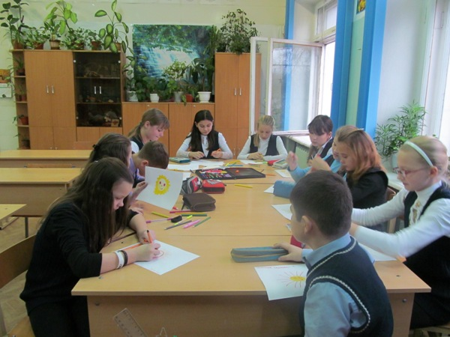
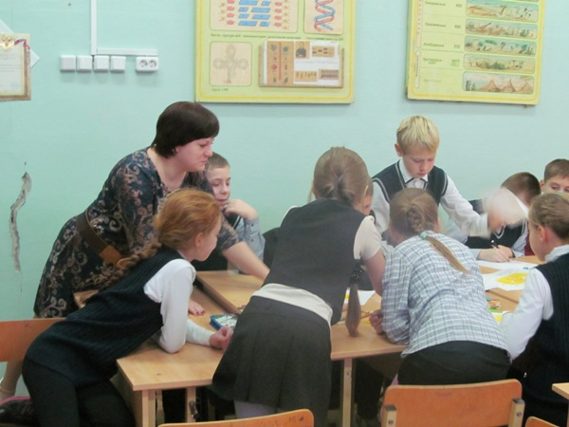
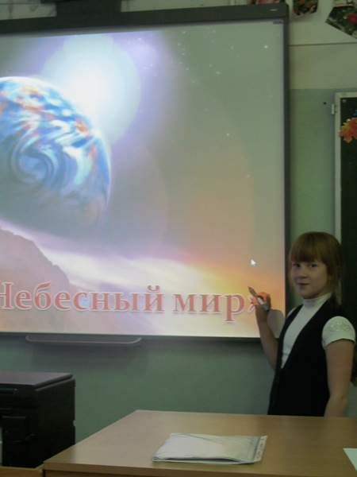
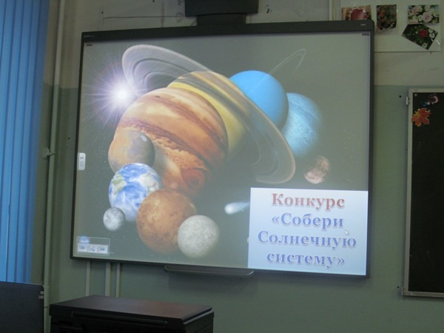
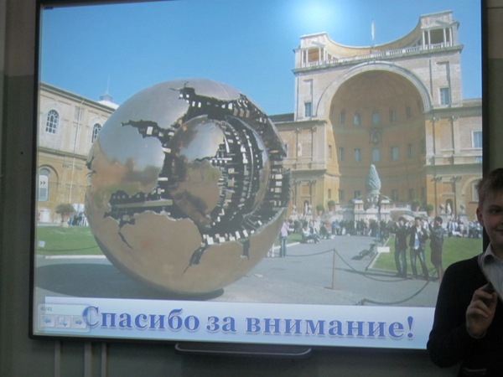
Небесный мир (5 класс)

Slide 7
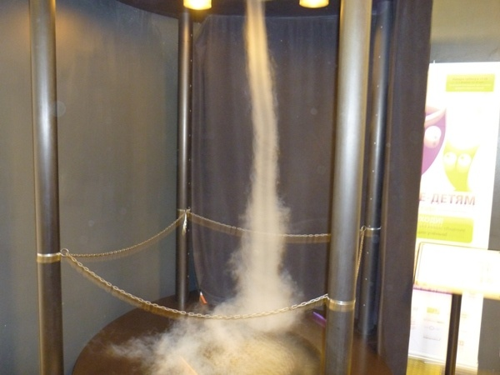
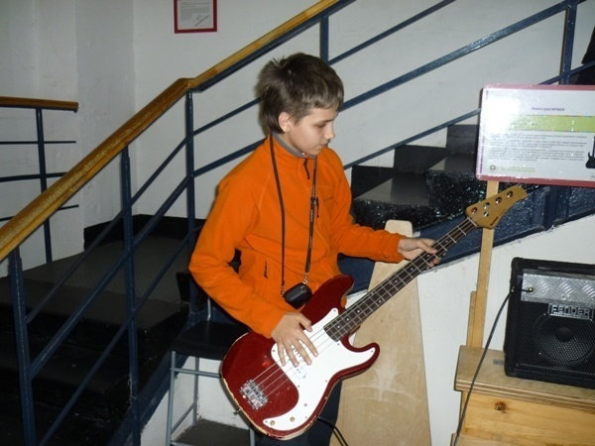
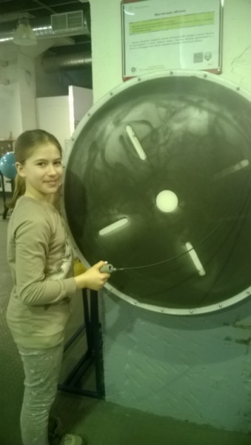
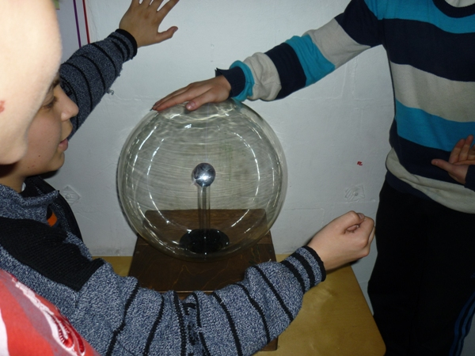
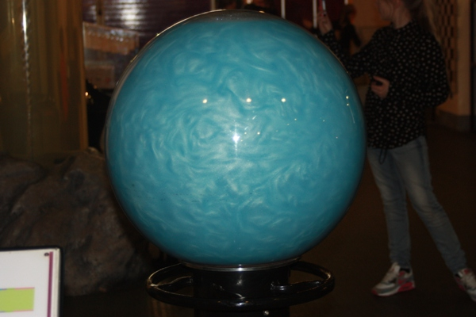
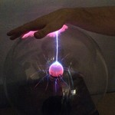
Эксперименты всегда интересны!

Slide 8
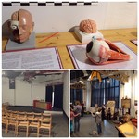
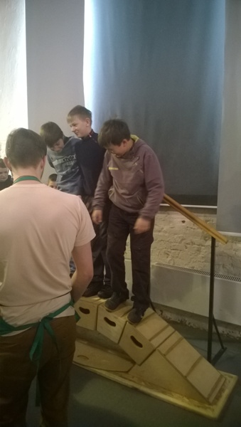
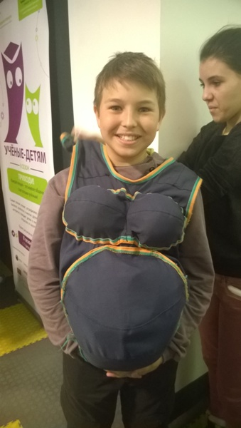
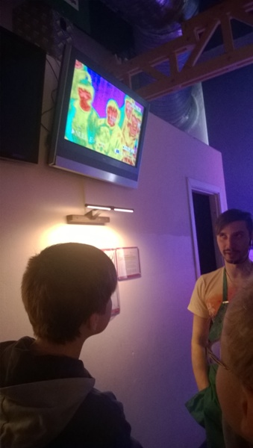
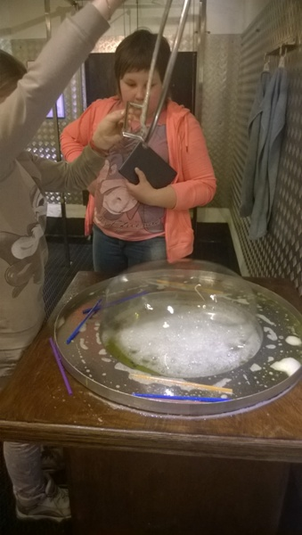

Slide 9
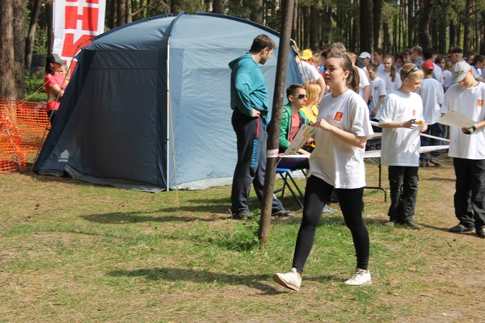
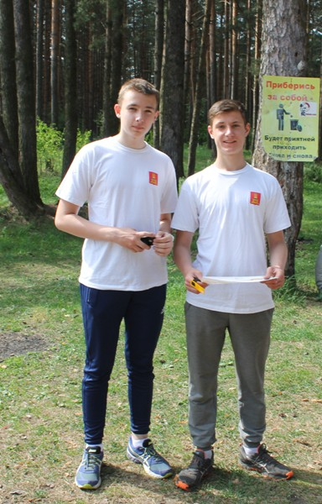
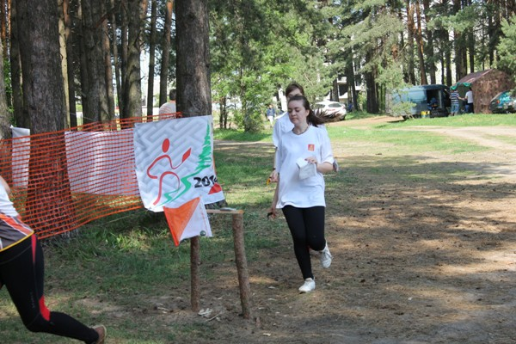
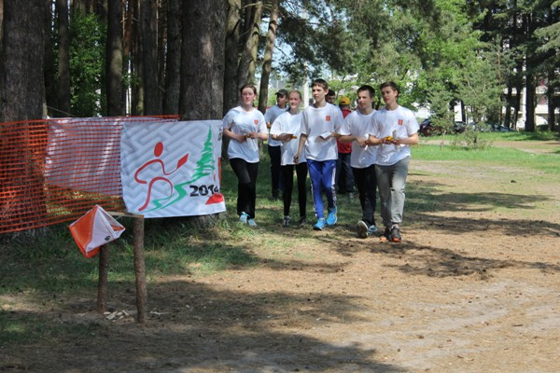
«Российский азимут 2014» Соревнования по ориентированию

Slide 10
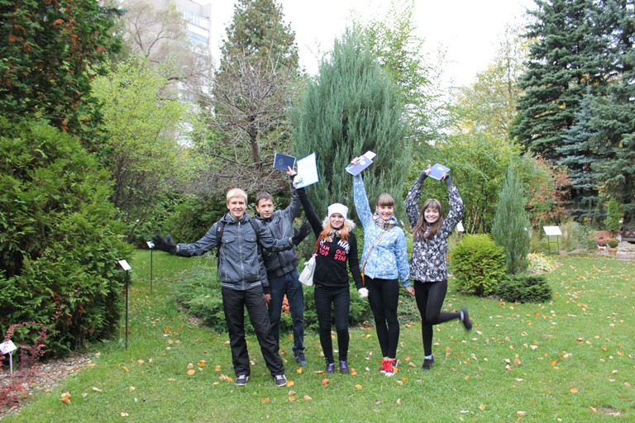
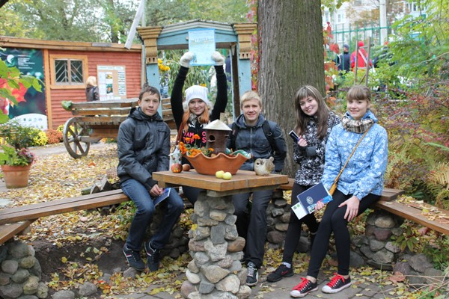
Квест (Хождение по заволжью)
Команда МОУ СОШ № 21 заняла 2 место

Slide 11
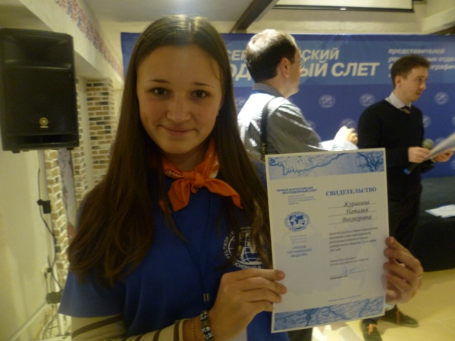
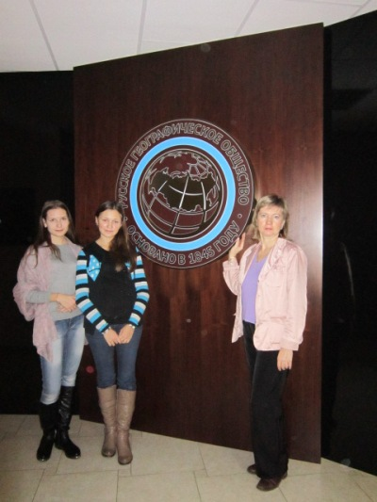
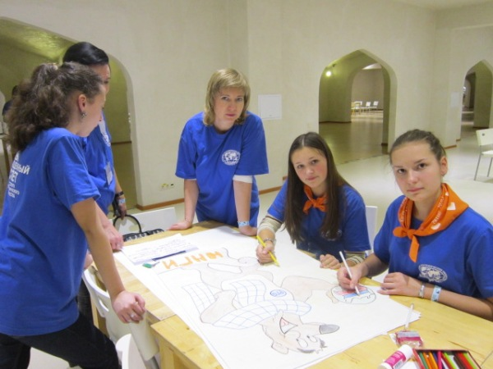
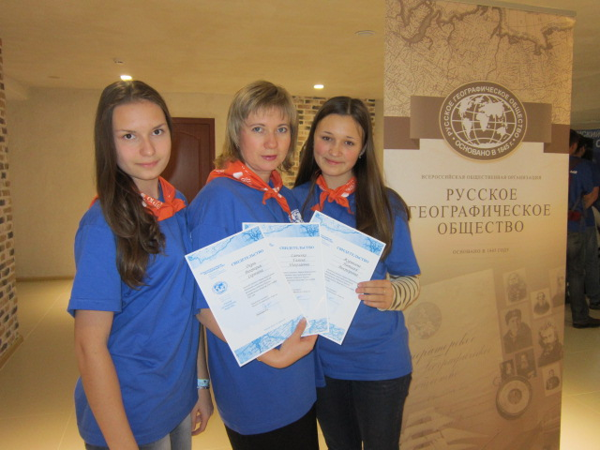
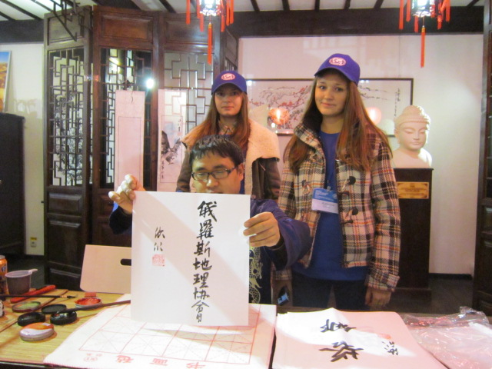
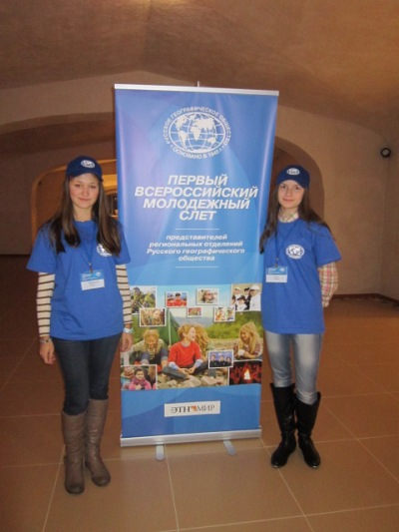
Первый всероссийский молодежный слет русское географическое общество

Slide 12
Ii региональная олимпиада школьников по химии «Химоня-2014»
Шухина Ксения 10 кл.-1 место
Смирнов Данила
8 кл- 3 место
Скибин Дмитрий
8 кл.- 2 место
Иванов Григорий
10 кл – 3 место
Подготовила ребят Мовиляну В.Н.

Slide 13
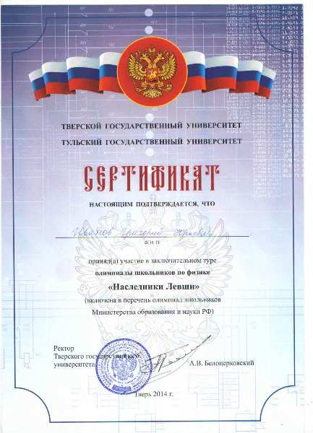
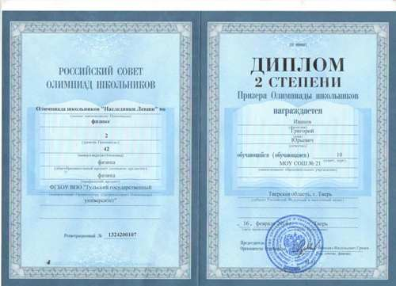
Иванов Григорий ( 10а класс) первое место во Всероссийской олимпиаде по физике ( муниципальный уровень) призер олимпиады школьников « Наследник левши»

Slide 14
5 апреля 2014г. учащиеся приняли участие в 17 городской научно-практической конференции «Шаг в будущее» секция «физика»
Кириллова Марина 10 кл под руководством Соловьевой М.О. выполнила работу «Исследование реакции человека»

Slide 15
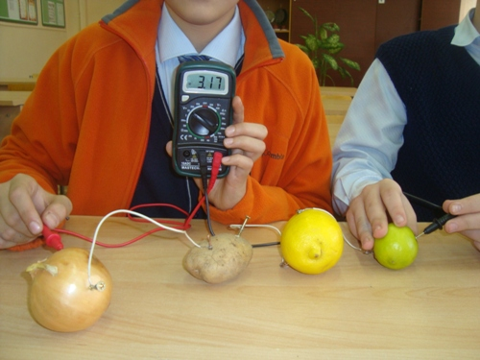
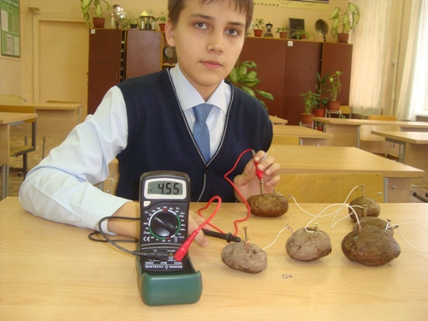
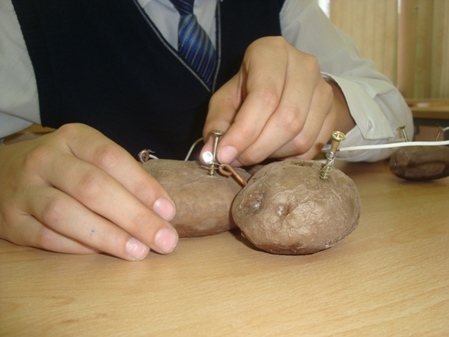
Ткаченко Никита 6 класс под руководством Бушмариной А.А. Написал исследовательскую работу «Вкусные батарейки»

Slide 16
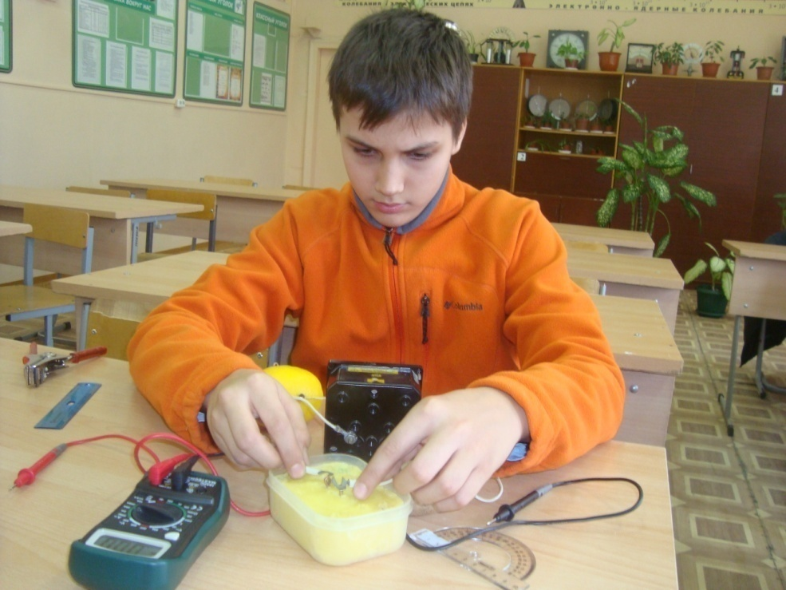
Исследовательская работа по физике : «Вкусные батарейки».
Выполнил: ученик 6 «В» класса
МОУ «СОШ № 21» г. Твери
Ткаченко Никита.
Руководитель:
Учитель физики Бушмарина А. А.

Slide 17
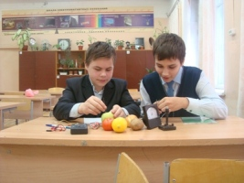
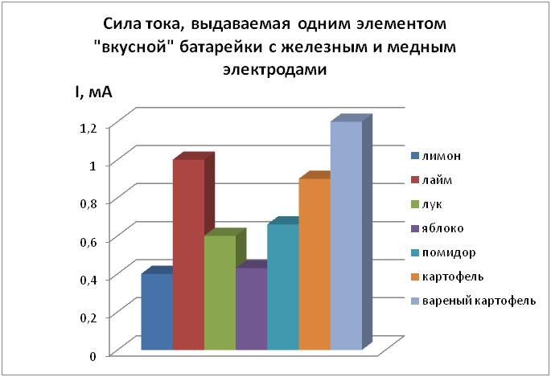
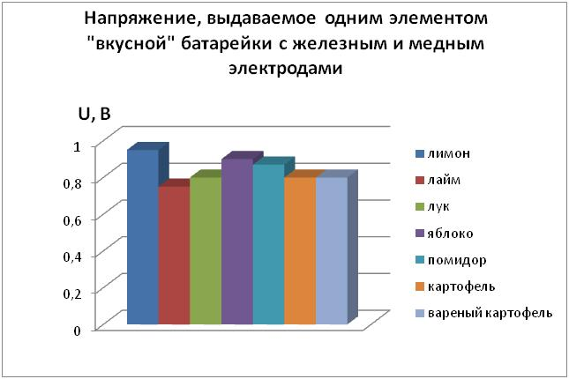
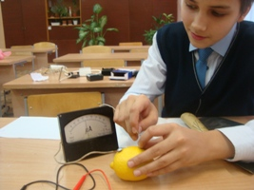
Создание овощных и фруктовых источников тока

Slide 18
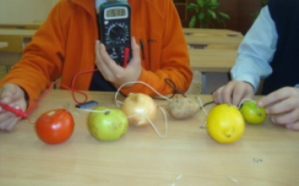
Создание фруктово–овощной батарейки
вывод: что с увеличением числа элементов входящих в батарею, напряжение на ее зажимах растет, а ток уменьшается.

Slide 19
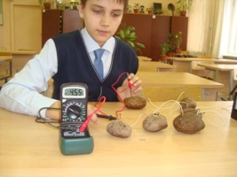
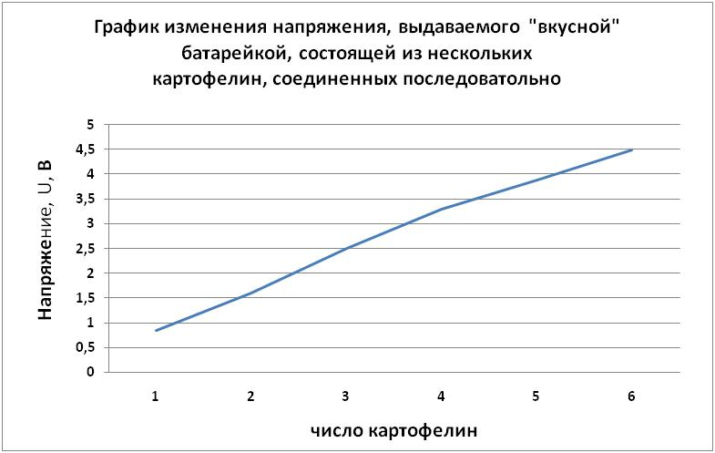
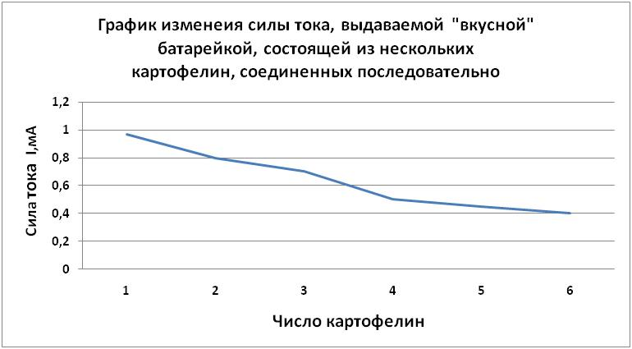
Создание картофельной батарейки
вывод: батарея, собранная из вареного картофеля имеет преимущество перед батареей, собранной из фруктов. Мощность этой батарейки почти в 4 раза больше фруктовой.

Slide 20
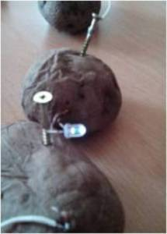
мощности этой батарейки хватило на то, чтобы заставить светиться только светодиодную лампочку, для обычной лампочки накаливания слишком мала сила тока.

Slide 21
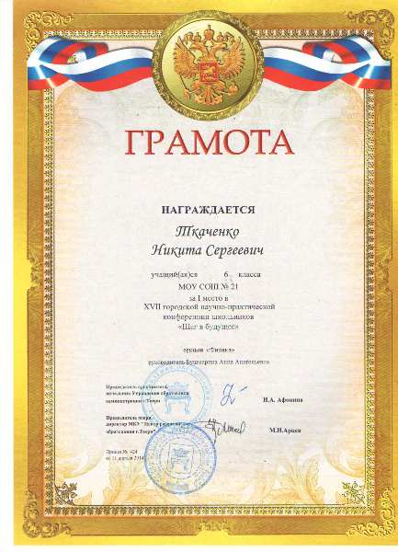
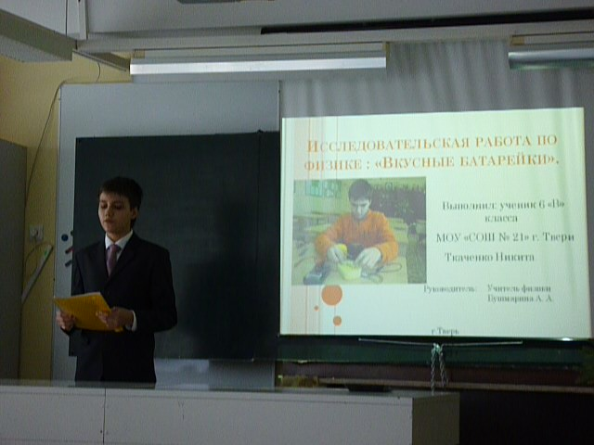
1 место в 17 городской НАУЧНО-ПРАКТИЧЕСКОЙ конференции школьников « Шаг в будущее» ( секция физика)

Slide 22
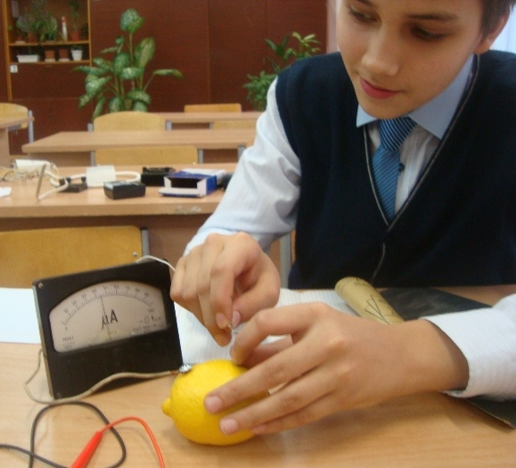
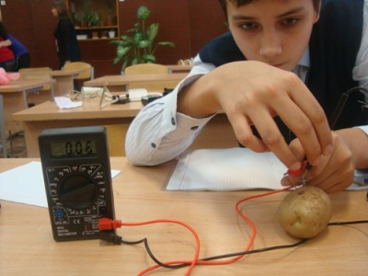
Первое место во всероссийском дистанционном конкурсе «Школьный проект» в номинации «Проект исследовательской направленности»

Slide 23
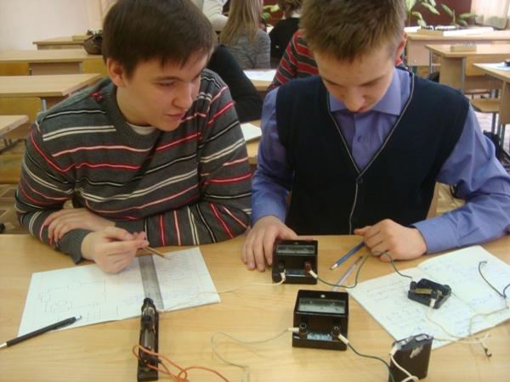
Научная деятельность в школе

Slide 24
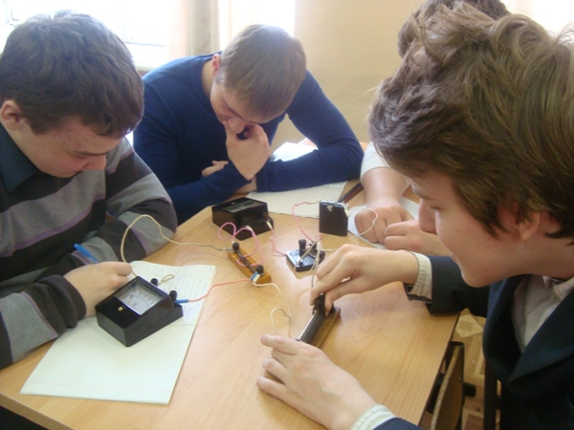
После уроков – основные результаты!

Slide 25
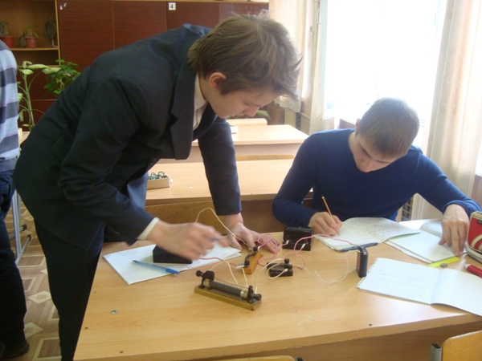
Научный эксперимент

Slide 26
Сложное решение задачи

Slide 27
Главное - теория

Slide 28
Все получается!

Slide 29
Физика – наше будущее!

Slide 30
5 класс исследует «Влияние пепси-колы на желудок человека»

Slide 31
7 класс
«Наблюдение роста кристаллов»

Slide 32
7 класс «Создание действующей модели двигателя Стерлинга»

Slide 33
Спасибо за внимание

